Slide 1

Tips voor de docent bij het uitvoeren van deze les:
Lees de notitiepagina onder de sheets voor uitleg en suggesties.
Voordat de klas met de inhoud van de les aan de slag gaat is er een sheet met moeilijke woorden. Vul deze woordenlijst aan, passend bij het niveau van de klas.
In sommige opdrachten wordt gesproken over ouders/ verzorgers. Voor AMV-ers is deze benaming vaak niet passend en confronterend. In dat geval kan je ouders/ verzorgers vervangen door bijvoorbeeld 'goede bekende'

Slide 2
Tips voor de docent bij het uitvoeren van deze les:
Tijdens deze les onderzoeken de leerlingen de stappen die ze moeten zetten om een bepaald beroep te kunnen uitoefenen. De les is geschikt voor leerlingen die op een ISK schakelroute 3 doen of leerlingen die op een reguliere vmbo school zitten.
Kies of je eerst informatie geeft over het NL-onderwijssysteem (sheet 11, 12 of 13) of dat je eerst uitleg geeft over de verschillende sectoren (sheet 6 tm 10).
Er zijn 2 varianten van de thuisopdracht (sheet 18 en 19):
leerlingen en ouders (of een andere naaste betrokkene) onderzoeken welke stappen je moet zetten voor hetzelfde beroep in het land van herkomst. Deze variant past bij leerlingen in de ISK. (zie sheet 17)
Leerlingen en ouders (of een andere naaste betrokkene) onderzoeken de route naar een beroep waar hoger onderwijs voor nodig is. (zie sheet 18)

Slide 3
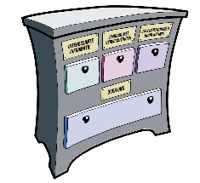


Beroepen: welke stappen moet je zetten?
Les 1 Sectoren leren kennen
Notes:
Voorbereiding voor de docent: Print de dia’s met de sectoren (dia 4 tm 8) uit op A3 formaat en hang deze aan de wand in de klas.

Slide 4


Wat ga je deze lessen doen?
Lesdoelen:
Aan het einde van de les heb je:
ontdekt welke sectoren er zijn
twee beroepen onderzocht die jou leuk lijken
ontdekt welke opleidingen je moet doen voor deze beroepen
Activiteiten:
Uitleg
Opdracht
Nabespreken of reflecteren
Notes:
Tijdens deze les ontdekken de leerlingen dat er binnen een bepaalde sector veel verschillende beroepen zijn. Binnen de sector 'zorg en welzijn' valt bijvoorbeeld het beroep van arts maar als verpleegkundige werk je ook binnen dezelfde sector. Tijdens deze les ontdekken de leerlingen de breedte van de sectoren en welke stappen je moet zetten om die beroepen te kunnen uitoefenen. Vervolgens is er een thuisopdracht waarbij de leerlingen samen met hun ouders uitzoeken hoe dit is in het land van herkomst (in het geval van ouders met een migratieachtergrond).
Bij de indeling van de arbeidsmarkt in sectoren is er voor gekozen om de indeling zoals deze op vmbo t wordt gehanteerd te gebruiken.
Uitleg docent: Er zijn veel verschillende beroepen. Sommige beroepen lijken een beetje op elkaar. In deze beroepen werk je bij voorbeeld met hetzelfde doel of doe je ongeveer dezelfde dingen (bv de bouw of gezondheidszorg). De verzameling van beroepen die bij elkaar horen noemen we een 'sector'. In deze les leren we welke sectoren er zijn. Je kiest 2 beroepen die je leuk of interessant vindt en gaat die verder onderzoeken.

Slide 5
Welke moeilijke woorden kom je tegen?
Sector
Onderzoek
Zorg
Welzijn
Notes:
Voor de docent: afhankelijk van het taalniveau van de leerlingen kan je de lijst aanvullen met meer moeilijke woorden.
Die woorden bespreek je van te voren met de klas.

Slide 6

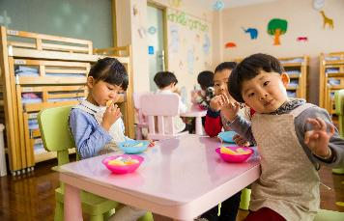
Zorg en Welzijn
Gezondheidszorg
Welzijn
Tandartsassistent
Verpleegkundige
Helpende zorg en welzijn
Medewerker kinderopvang
Sociaal werker
Onderwijsassistent
Sector Zorg en Welzijn VMBO - YouTube
Notes:
Toelichting docent:
Bij de sector zorg en welzijn gaat het om beroepen die te maken hebben met de gezondheid en het welzijn van mensen. Ook uiterlijk verzorging zoals de kapper en sport en veiligheid, zoals een sportcoach of beveiliger valt in deze sector. Er bestaan heel veel beroepen die te maken hebben met zorg en welzijn.
Laat de klas het filmpje over de sector zien en bespreek de beroepen op de sheets. Kennen ze de beroepen? Wat houden deze in? Eventueel kan je de beroepenfilmpjes laten zien die je kan vinden op KiesMBO https://www.kiesmbo.nl/opleidingen/zorg-en-welzijn/welzijn/onderwijsassistent (voorbeeld filmpje bij het beroep onderwijsassistent)

Slide 7
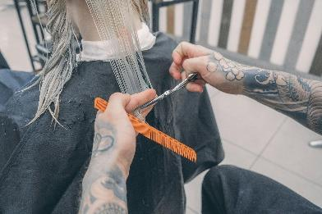
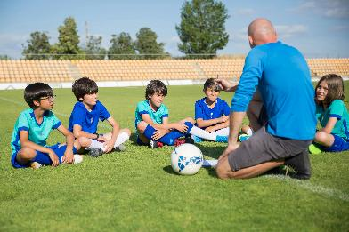
Zorg en Welzijn
Uiterlijke verzorging
Sport en beveiliging
Kapper
Schoonheidsspecialist
Manager kapsalon
Sport trainer/ coach/ instructeur
medewerker sport en recreatie
Beveiliger
Sector Zorg en Welzijn VMBO - YouTube

Slide 8
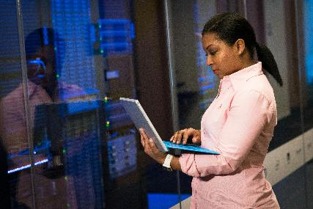
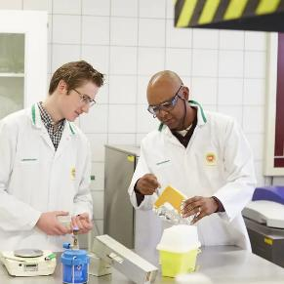
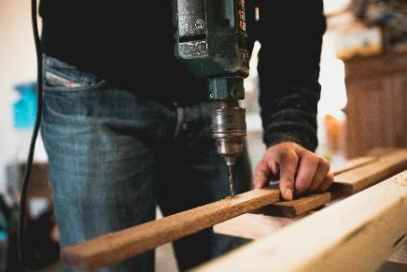
Techniek
ICT software developer
ICT medewerker
Allrount laborant
Biologisch medisch analyst
Loodgieter
Timmerman
Automonteur
Sector Techniek VMBO
filmpje de 7 werelden van techniek
Notes:
Toelichting docent:
Bij de sector techniek gaat het om beroepen waarbij je dingen maakt zoals een timmerman of automonteur of onderzoekt. Zoals een laborant. Ook ICT beroepen met computers vallen onder de sector techniek.
Laat een van de twee filmpjes zien over de sector zien en bespreek de beroepen op de sheet

Slide 9
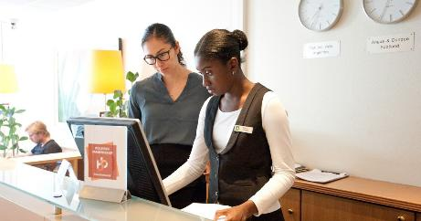
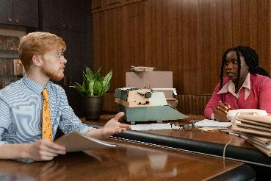
Economie & ondernemen
Verkoop medewerker
Hotel manager
Receptionist
Juridisch secretaresse
Administratief medewerker
Sector economie en ondernemen vmbo
Notes:
Toelichting docent:
Bij de sector economie en ondernemen gaat het om beroepen die je op een kantoor, een bank, bedrijf of in de rechtbank ziet. Bijvoorbeeld een secretaresse, manager van een winkel of horecabedrijf of een advocaat of jurist.
Laat het filmpje over de sector zien en bespreek de beroepen op de sheet

Slide 10

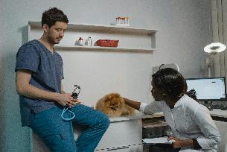
Groen
Hovenier/ tuinman
Boswachter
Boer
Dierenartsassistent
Dierverzorger
Sector groen vmbo
Notes:
Toelichting docent:
Bij de sector Groen gaat het om beroepen die met de natuur of met dierverzorging te maken hebben zoals bijvoorbeeld een tuinman (hovenier) of een dierenartsassistent. Voor sommige beroepen moet je een mbo opleiding hebben en voor andere beroepen moet je hbo of universiteit gedaan hebben.
Laat het filmpje over de sector zien en bespreek de beroepen op de sheet

Slide 11
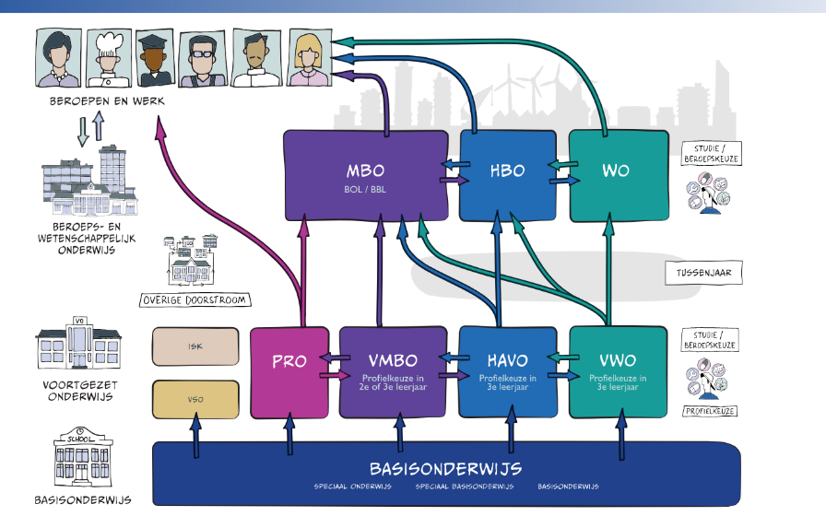
Hoe ziet het Nederlandse onderwijs eruit?
Notes:
Voor de docent:
Bespreek met de klas de verschillende onderwijssoorten die er zijn en ga in de gesprek over de doorstroommogelijkheden. In deze en de volgende sheets vind je afbeeldingen over de doorstroommogelijkheden in het Nederlandse onderwijssysteem. Op de site van ITTA en LOWAN staat ook informatie over het Nederlandse onderwijssysteem die je bij deze opdracht zou kunnen gebruiken.
LOWAN video over het Nederlandse onderwijssysteem in 4 talen: https://www.lowan.nl/vo/isk-en-het-nederlands-onderwijssysteem/
ITTA praatplaten over het Nederlandse onderwijssysteem in de toolkit school-oudercontact & LOB https://itta.uva.nl/kennis/school-oudercontact-in-de-isk/
Tip! Je kan de afbeelding over het Nederlandse onderwijssysteem ook vervangen door eigen afbeeldingen die jullie op school al gebruiken.
Vertel de leerlingen dat de stap die ze na de ISK of vmbo maken een eerste stap is. Je kan na het eerste vervolgonderwijs (bv entree of mbo 2) vervolgstappen nemen als je dat zou willen. Voor de beroepen die ze net gezien hebben heb je verschillende types opleidingen nodig. Dit kan entree, mbo niveau 2, 3 of 4 zijn. Je kan doorstromen van het ene type onderwijs naar het andere

Slide 12
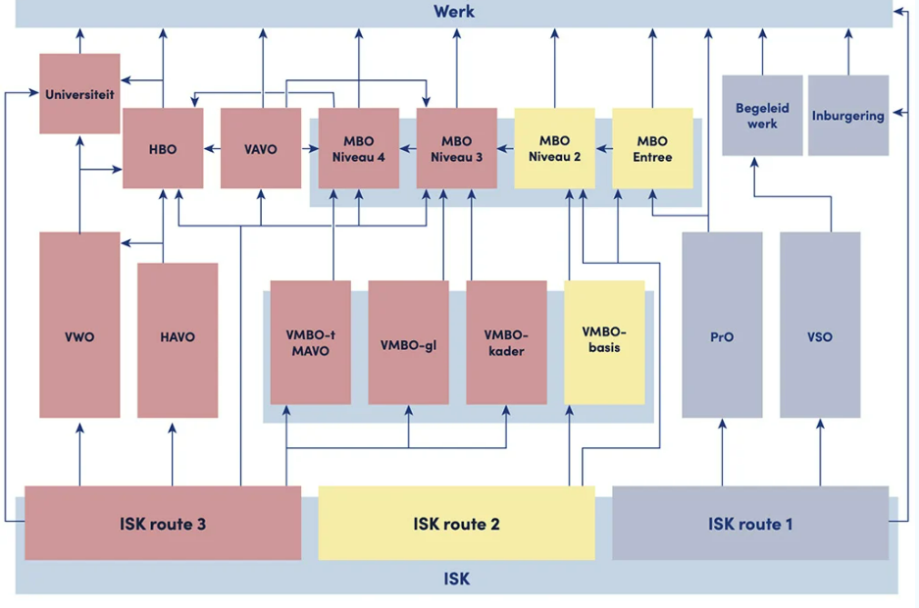
Hoe ziet het Nederlandse onderwijs eruit?
Notes:
Voor de docent:
Bespreek met de klas de verschillende onderwijssoorten die er zijn en ga in de gesprek over de doorstroommogelijkheden.
Vertel de leerlingen dat de stap die ze na de ISK maken een eerste stap is. Je kan na het eerste vervolgonderwijs (bv entree of mbo 2) vervolgstappen nemen als je dat zou willen. Voor de beroepen die ze net gezien hebben heb je verschillende types opleidingen nodig. Als je bijvoorbeeld arts wil worden en je gaat naar mbo dan kan je eerst verpleegkunde doen, dan hbo verpleegkunde en dan geneeskunde op de universiteit (wo).

Slide 13
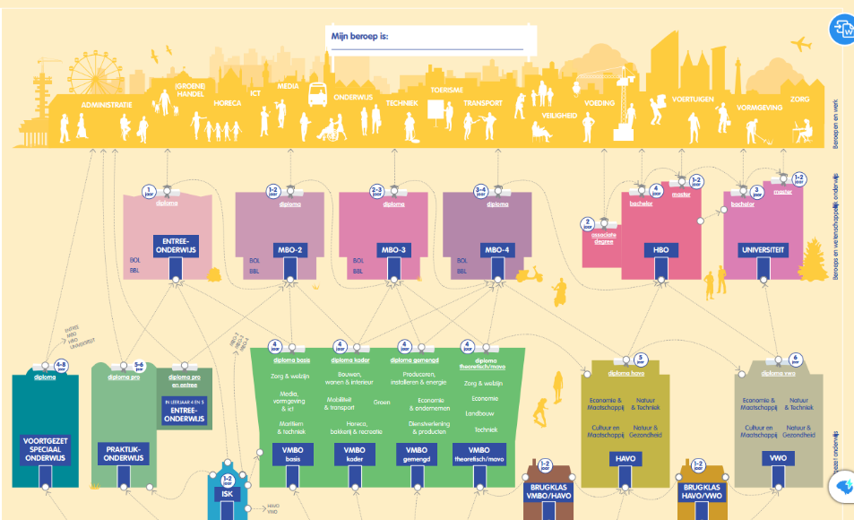
Hoe ziet het Nederlandse onderwijs eruit?
Notes:
Voor de docent: Bespreek met de leerlingen dat je voor elk beroep een ander type opleiding nodig hebt. Om arts te worden moet je bijvoorbeeld universiteit hebben gedaan en om verpleegster te worden moet je mbo of hbo doen.
De leerlingen hebben 2 beroepen uitgekozen en onderzoeken welke opleiding je nodig hebt om dit beroep uit te kunnen oefenen. Om meer te weten te komen over de beroepen gaan ze de beroepen onderzoeken op kiesmbo of studiekeuze 123.
Stap 1 is dat ze onderzoeken welk type onderwijs nodig is voor het beroep? Is dat mbo, hbo of universiteit? Hier kunnen ze door op google in te typen: Hoe word je....

Slide 14
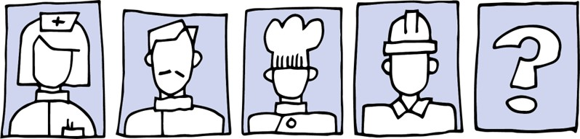
Opdracht: Twee beroepen onderzoeken
Kies 2 beroepen uit die jou interessant lijken en waar je meer van wil weten.
Notes:
Voor de docent: De leerlingen lopen langs de flappen met sectoren en beroepen en kiezen ieder 2 beroepen uit waar ze meer van willen weten. Deze beroepen gaan ze in de volgende opdracht verder onderzoeken. Laat de leerlingen de beroepen die ze hebben uitgekozen noteren op hun werkblad.

Slide 15
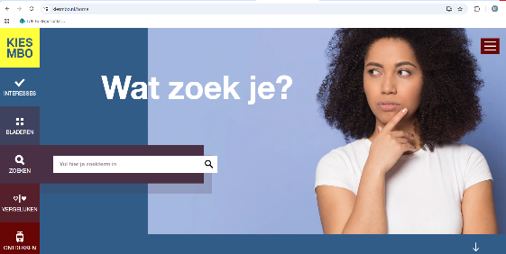
Opdracht: onderzoek het beroep
Ga naar www.kiesmbo.nl
Vul jouw gekozen beroep in bij zoeken. Klik daarna op de opleiding die daarbij hoort.
Notes:
Uitleg docent:
Jullie hebben ieder 2 beroepen uitgekozen die jullie leuk lijken of waar jullie meer van willen weten. Jullie gaan deze 2 beroepen nu verder onderzoeken. Je ontdekt dan wat je goed moet kunnen of wat je leuk moet vinden om zo’n beroep uit te oefenen.
Je gaat naar de site KiesMBO en vult je bij ‘zoeken’ het beroep in. Als je dan klikt op het beroep kan je een filmpje kijken over het beroep en meer lezen over het beroep. Beantwoord de vragen op het werkblad.

Slide 16

Opdracht: onderzoek het beroep
Beantwoord de vragen op jouw werkblad:
Wat moet je bij deze beroepen doen?
Wat moet je bij deze beroepen goed kunnen?
In gesprek met je buurman of buurvrouw:
Lijkt het je leuke beroep om te doen? Waarom wel niet?
Wat heb je ontdekt over jouw beroepen dat je nog niet wist?
Welk beroep vind je het leukst en wil je verder onderzoeken?
Notes:
Gebruik hiervoor eventueel de werkvorm Denken-Delen-Uitwisselen:
Elke leerling beantwoordt eerst de vragen voor zichzelf op papier. Na een paar minuten deelt de leerling de antwoorden met zijn/haar buurman of –vrouw en luistert naar de ander. Als laatste wissel je de opbrengst van de antwoorden uit met de klas.

Slide 17
Opdracht – welke stappen moet je zetten
Je hebt nu 1 van de beroepen gekozen die je verder wil onderzoeken. Hoe kan je daar komen? Onderzoek met behulp van de leerroutekaart welke opleiding(en) je moet doen om bij het beroep te komen en vul de stappen in op je werkblad.
Hoeveel stappen moet je zetten?
Hoeveel jaar duurt dat?
Notes:
Gebruik hiervoor eventueel de werkvorm Denken-Delen-Uitwisselen:
Elke leerling beantwoordt eerst de vragen voor zichzelf op papier. Na een paar minuten deelt de leerling de antwoorden met zijn/haar buurman of –vrouw en luistert naar de ander. Als laatste wissel je de opbrengst van de antwoorden uit met de klas.

Slide 18
Thuisopdracht 1– Hoe is dat in het land van herkomst?
Het onderwijs is in ieder land anders. Ook beroepen kunnen er anders uit zien.
Je gaat met je ouders/ verzorgers in gesprek:
Ziet het beroep in Nederland er hetzelfde uit als in het land van herkomst?
Welke opleidingen moet je doen in het land van herkomst?
Hoeveel jaar duurt dat?
Wat is hetzelfde?
Wat zijn verschillen?
Notes:
Tips!
De thuisopdracht kan ook uitgevoerd worden ter voorbereiding op een driehoeksgesprek.
Deze opdracht kan ook uitgevoerd worden tijdens een ouder/ leerling avond.
Thuisopdracht variant 1
Voor de docent: De leerlingen nemen hun werkblad mee naar huis en onderzoeken samen met hun ouders of andere naaste betrokkene hoe je in het land van herkomst een soortgelijk beroep kan uitoefenen.
Stap 1: de leerling vertelt eerst over het beroep dat ze onderzocht hebben en laten de stappen zien aan hun ouders (evt met behulp van KiesMBO)
Stap 2: de leerlingen en ouders vullen gezamenlijk het werkblad in om hetzelfde beroep te kunnen doen in het land van herkomst.
Stap 3: de leerlingen vullen de vragen in op het werkblad ‘wat is het zelfde’ en ‘wat zijn de verschillen’

Slide 19
Thuisopdracht 2– Welke stappen moet ik zetten voor een beroep in het hoger onderwijs?
Voor sommige beroepen heb je mbo nodig en voor andere beroepen HBO of Universiteit. Kies een beroep waar je HBO of Universiteit voor nodig hebt en onderzoek met je ouders welke stappen je moet zetten.
Je gaat met je ouders/ verzorgers in gesprek:
Welk beroep heb je gekozen?
Welke opleidingen moet je doen?
Hoeveel jaar duurt dat?
Wat is de eerste stap die je zou moeten zetten?
Notes:
Tips!
De thuisopdracht kan ook uitgevoerd worden ter voorbereiding op een driehoeksgesprek.
Deze opdracht kan ook uitgevoerd worden tijdens een ouder/ leerling avond.
Thuisopdracht variant 2
Voor de docent: De leerlingen nemen hun werkblad mee naar huis en onderzoeken samen met hun ouders of andere naaste betrokkene de stappen die je moet zetten voor een beroep in het hoger onderwijs.
Stap 1: de leerling kiest een beroep die hij of zij ze interessant
Stap 2: de leerlingen en ouders vullen gezamenlijk het werkblad in om hetzelfde beroep te kunnen doen in het land van herkomst.
Stap 3: de leerlingen vullen de vragen in op het werkblad ‘wat is het zelfde’ en ‘wat zijn de verschillen’

Slide 20
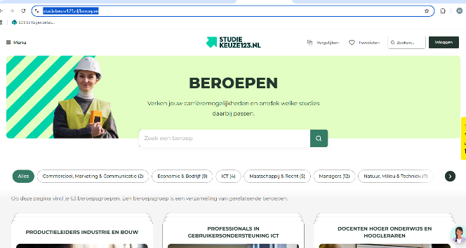
Opdracht: zoek een beroep (hbo of universiteit)
Voor beroepen waarvoor je hbo of universiteit afgerond moet hebben:
Ga naar https://www.studiekeuze123.nl/beroepen
Kies een beroep dat je interessant lijkt en vul de vragen in op je werkblad.
Notes:
Voor de docent: De leerlingen kiezen een beroep dat ze willen onderzoeken en vullen dat in op hun werkblad. Ze gebruiken Studiekeuze 123 om een beroep uit te kiezen en verder te onderzoeken welke stappen ze moeten zetten om tot dit beroep te komen. Hiervoor kunnen ze ook gebruik maken van een van de sheets over het Nederlandse onderwijssysteem.

Slide 21



Nabespreken en/of reflecteren
Nabespreken in de klas
Bespreken met de buurman of buurvrouw
Bespreken tijdens een driehoeksgesprek
Notes:
Voor de docent: Nadat de leerlingen de opdracht met hun ouders/ andere naaste betrokkene hebben uitgevoerd kan je de opdracht nabespreken in de klas of tijdens een driehoeksgesprek.
Hoe was het om dit samen met je ouders te onderzoeken?
Wat viel op?

Slide 22

Vastleggen
Hier wordt uitgelegd hoe je de loopbaanactiviteit kunt vastleggen in een loopbaandossier/portfolio

